Slide 1

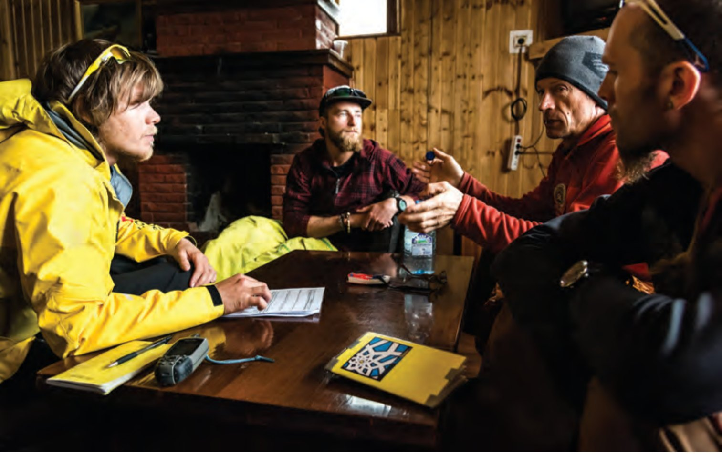
ШКОЛА АЛЬПИНИЗМА · МОДУЛЬ 12 · УРОК 12.2
Человеческий
фактор
Почему нарушают правила,
ловушки мышления и стресс в группе
Разбор в лагере
Схемы и фото — из пособия «Школа альпинизма».
Дополнения — из открытых источников. Не допуск и не аттестация.
Notes:
Здравствуйте! Этот урок о человеческом факторе. Решения в горах принимают люди, а на людей давят усталость, цель, группа и привычка. Разберём, почему нарушают правила, какие ловушки мышления описали исследователи, как живёт группа и что такое ритуал безопасности. Урок не является допуском и не заменяет аттестацию.

Slide 2
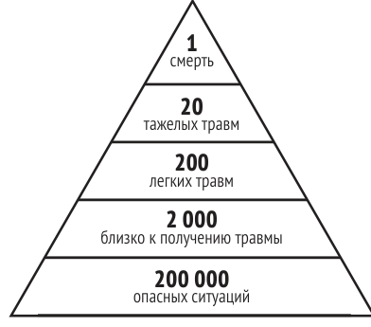
01 · ЧЕЛОВЕЧЕСКИЙ ФАКТОР
Почему нарушают правила
1
200 000 опасных действий — 1 гибель
2
Нарушение экономит силы и время
3
Ключ пройден — бдительность падает
4
Много аварий — на простых участках и спуске
Пособие «Школа альпинизма», с. 98–99
02 / 8
Notes:
Правила безопасности усложняют действия, а их нарушение экономит силы и время. Почему люди их нарушают? Посмотрите на пирамиду из американского учебника «Свобода гор». На двести тысяч небезопасных действий приходится около двухсот лёгких травм и один смертельный случай. Почти всегда нарушение сходит с рук, и возникает ощущение, что гибнут другие. Вторая ловушка — опасность лёгких мест. На ключевом участке все собраны и страхуются тщательно. А после него кажется, что опасное позади. Спуск обычно проще, но люди устали, темнеет, портится погода, хочется в палатку. Значительная часть смертельных ошибок совершается именно на простых участках.

Slide 3
01 · ЧЕЛОВЕЧЕСКИЙ ФАКТОР
Ловушки мышления
Мотивы
Ловушки
Противоядие
1
Цель: желаемое за действительное
1
Знакомое место, чужие следы
1
Время разворота — заранее
2
Удобство: «схватывающий — потеря времени»
2
Хочется быть принятым, рядом «эксперт»
2
Проговаривать сомнения вслух
3
Внимание на простых участках
3
Перестраховка без меры
3
Вершина уже близко
Пособие «Школа альпинизма», с. 97–99; ловушки FACETS — I. McCammon, 2002
03 / 8
Notes:
Решения в горах принимают люди, и на них давят мотивы. Мотив цели заставляет видеть желаемое: плохой прогноз кажется не таким уж плохим, если маршрутом закрывается разряд. Мотив удобства подсказывает не надевать кошки на короткую полосу льда или не ставить схватывающий узел. Бывает и обратное — перестраховка, которая впустую тратит силы и время. Исследователь лавинных происшествий Иан Маккаммон описал типичные ловушки. Знакомое место. Желание быть принятым группой. «Эксперт» рядом, на которого все полагаются. Чужие следы, которые будто доказывают безопасность. И уже близкая цель: повернуть у самой вершины тяжелее всего. Противоядие — решения, принятые заранее, сомнения, проговорённые вслух, и внимание на простых участках.

Slide 4
01 · ЧЕЛОВЕЧЕСКИЙ ФАКТОР
Группа и социальный стресс
Стадии группы
Социальная опасность
Что делает лидер
1
Формирование
1
Боятся подвести и молчат
1
Климат, где можно сказать «мне трудно»
2
Привыкание — конфликты
2
Скрывают плохое самочувствие
2
Контроль и за сильными
3
Нормализация — пик слаженности
3
«Всё понравилось» на разборе
3
Разбор после каждого дня
4
Закат или смена состава
Пособие «Школа альпинизма», с. 97, 100–102
04 / 8
Notes:
Любая группа проходит стадии. Формирование — все вежливы и присматриваются. Привыкание — распределяются роли, бывают конфликты, и важно не допустить, чтобы группа ополчилась на кого-то. Нормализация — самая слаженная работа. И закат: сборы заканчиваются или меняется состав, и группа откатывается назад. Кроме физической опасности, в группе есть социальная — страх подвести, быть хуже других, потерять уважение. Из-за неё люди молчат о сомнениях, скрывают плохое самочувствие и на разборе говорят «всё понравилось». Это сигнал социального стресса. Лидер с первого дня создаёт климат, где можно сказать «мне трудно». Он следит и за сильными участниками — с ними тоже случается беда. И проводит разбор после каждого дня: неосмысленный опыт теряется.

Slide 5
01 · ЧЕЛОВЕЧЕСКИЙ ФАКТОР
Стадии группы по Такману
1
2
3
Формирование: вежливы, присматриваются
Шторм: споры о ролях и правилах
Нормирование: правила приняты
4
5
Выполнение: самая слаженная работа
Расформирование: группа распадается
B. Tuckman, 1965, 1977; пособие «Школа альпинизма», с. 100
05 / 8
Notes:
Те же стадии в психологии называют по модели Брюса Такмана. Четыре стадии он описал в тысяча девятьсот шестьдесят пятом году, а пятую добавил в семьдесят седьмом. Формирование — люди вежливы и присматриваются. Шторм — споры о ролях, правилах и лидерстве. Нормирование — правила приняты, группа сплачивается. Выполнение — самая слаженная работа. И расформирование — группа распадается. На аттестации правильный порядок именно такой: формирование, шторм, нормирование, выполнение, расформирование. Сплочённость не бывает первой стадией. И ещё одно определение для экзамена: социальный стресс — это стресс, который проистекает из отношений человека с другими людьми. Не путайте его с неуверенностью в своих силах.

Slide 6
01 · ЧЕЛОВЕЧЕСКИЙ ФАКТОР
Истощение и дистресс
Психологическое истощение
от долгой концентрации человек действует по шаблону
Дистресс
чрезмерный стресс: оцепенение или паника
Пособие «Школа альпинизма», с. 97–102
06 / 8
Notes:
Ещё два состояния, о которых важно знать. Психологическое истощение — усталость от долгой концентрации. Человек вроде бы бодр, но начинает действовать по шаблону и перестаёт замечать изменения. Поэтому в конце длинного дня особенно важен взаимный контроль. Дистресс — чрезмерный стресс, который не мобилизует, а разрушает поведение: человек цепенеет или впадает в панику. Помогает спокойный голос лидера, простые конкретные задачи и понятный следующий шаг.

Slide 7
01 · ЧЕЛОВЕЧЕСКИЙ ФАКТОР
Ритуал безопасности
Проверь свою безопасность
Подтверди вслух: сделано или нет
Проверь напарника
Следи за усталостью и климатом группы
Проверь всю систему до начала действия
Оцени обстановку: снег, погода, время
Нашли ошибку — полная остановка, пока её не исправили
Пособие «Школа альпинизма», с. 102
07 / 8
Notes:
И в завершение — ритуал безопасности. Это короткая последовательность, которую повторяют каждый раз, а не только когда страшно. Проверь свою безопасность. Проверь безопасность напарника. Проверь всю техническую систему перед началом действия. Подтверди вслух, что действие выполнено или не выполнено. Следи за состоянием группы — усталостью и психологическим климатом. Оценивай обстановку: лавинную опасность, погоду, время. И главное правило: если нашли ошибку — полная остановка всех действий, пока её не исправили и не вышли из опасной ситуации. Взаимный контроль работает, только когда он привычен и никого не обижает.

Slide 8
Главное из урока
Запомнить
Дальше
Только очно
1
Нарушение почти всегда сходит с рук — до поры
1
Урок 12.3: инструктаж и общение
1
Разбор реальных ситуаций
2
Взаимный контроль
2
На простых участках — внимание
3
Нашли ошибку — полная остановка
Урок не допуск, не квалификация и не официальный экзамен ФАР.
08 / 8
Notes:
Подведём итог. Нарушение правил почти всегда сходит с рук, и от этого возникает ложное чувство безопасности. Значительная часть смертельных ошибок совершается на простых участках и на спуске. Мотивы цели и удобства, знакомое место, чужие следы и близкая вершина толкают к риску. Группа проходит стадии от формирования до расформирования. Противоядие от ловушек — решения, принятые заранее, сомнения, сказанные вслух, разбор после каждого дня и ритуал безопасности: нашли ошибку — полная остановка.

